Slide 1
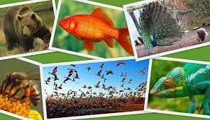
Adaptación en los seres vivos
Nombre: Alejandro Pérez Ch
Profesor: Juan Céspedes
Grado y sección: 3 “B” secundaria
Curso: Biología

Slide 2
Objetivos
Entender los que es la adaptación para los seres vivos
Conocer los tipos y leyes de la adaptación de los seres vivos
Explicar que es la adaptación en todo este proceso de evolución
Entender la importancia de la adaptación para los seres vivos

Slide 3
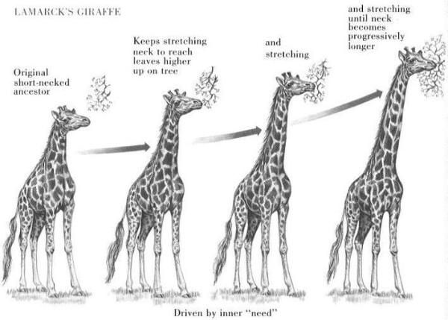
Adaptación
El proceso de adaptarse está relacionado con cambios durante la vida del organismo. La palabra adaptación se usa para describir el ajuste del fenotipo de un organismo a su ambiente. Esto se llama adaptabilidad, adaptación fisiológica o aclimatación.
Imagen 1: adaptación de seres vivos
Recuperado de: https://co.pinterest.com/pin/596938125598992183/

Slide 4
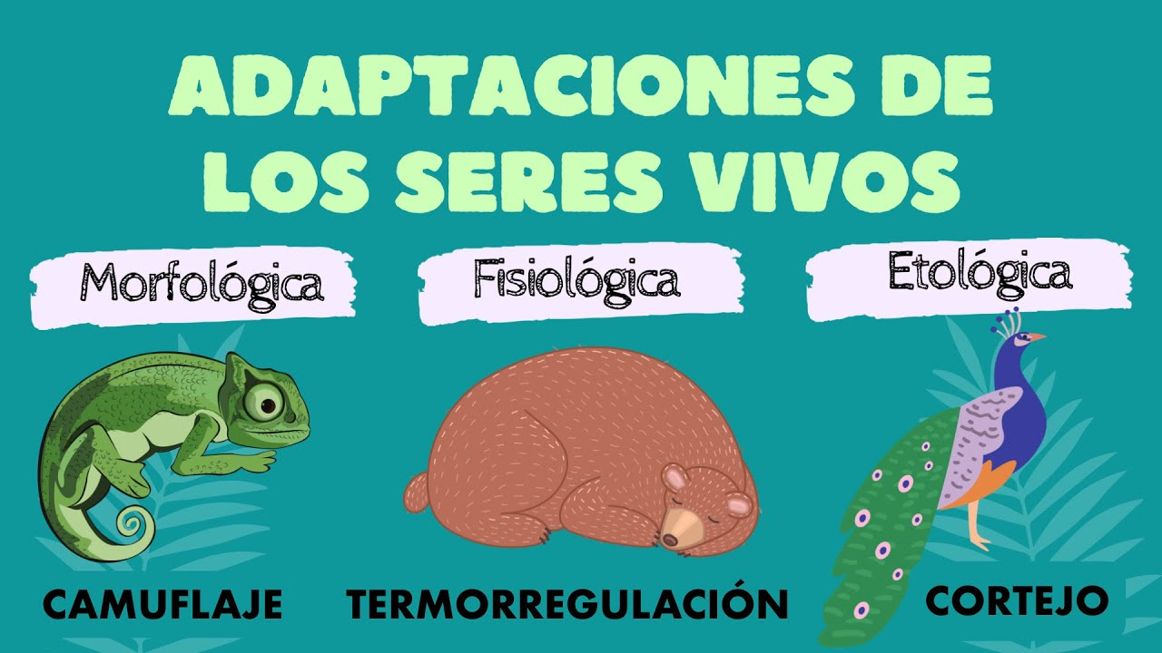
La adaptación en los seres vivos
Las adaptaciones son algunos aspectos llamativos de los seres vivos, que les permiten poder sobrevivir en un determinado lugar y multiplicarse. Por ejemplo: la cola del oso hormiguero, que le sirve a modo de abrigo.
Imagen 2: Adaptación de los seres vivos
Recuperado de: https://acortar.link/ODoSNW

Slide 5
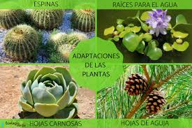
Importancia de la adaptación
La adaptación de los seres vivos al medio es muy importante para garantizar la supervivencia de las especies, ya que favorecerá esas especies que han modelado sus características como respuesta a las fuerzas selectivas de su entorno beneficiándoles en todo lo que hacen.
Imagen 3: Adaptación de las plantas
Recuperado de: https://www.ecologiaverde.com/adaptaciones-de-las-plantas-tipos-y-ejemplos-2947.html

Slide 6
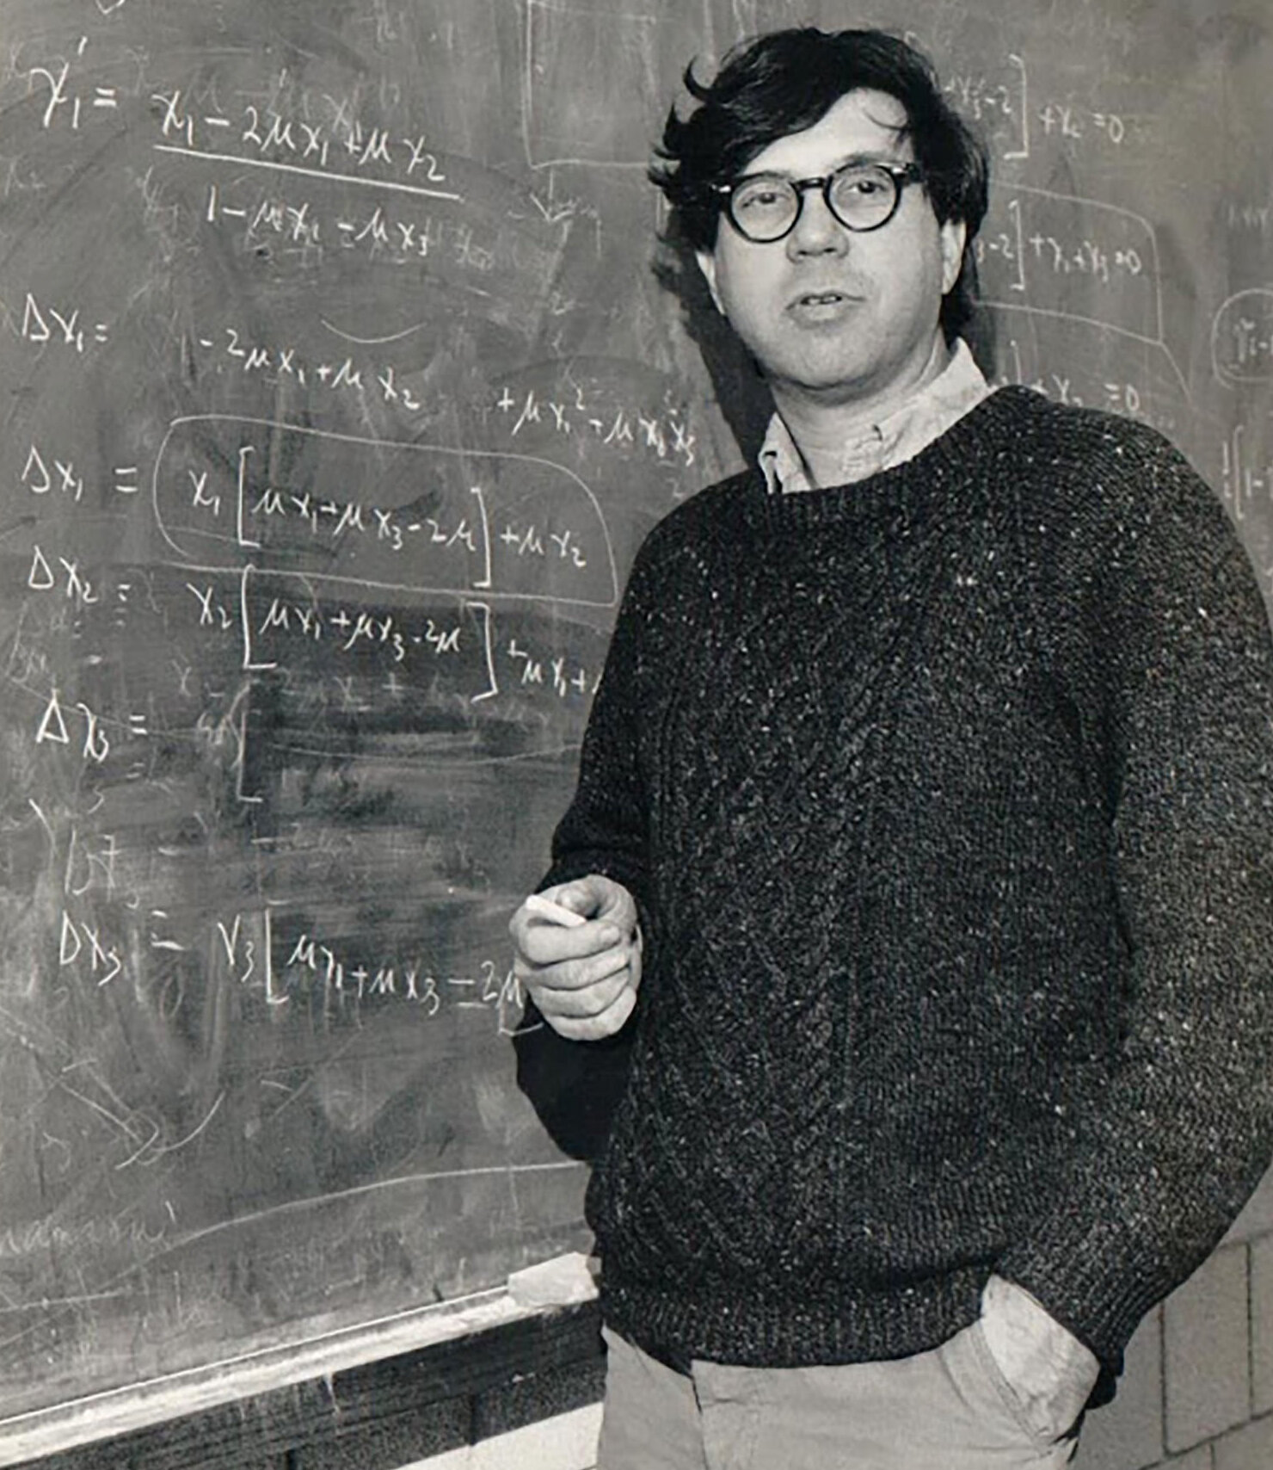
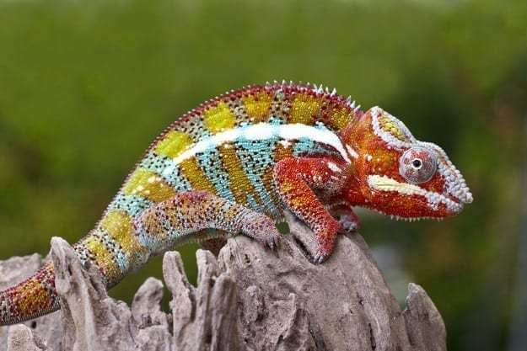
Evolución de la adaptación
El concepto de adaptación evolutiva es que se dice que una especie está adaptada a un ambiente sí y solo sí ese ambiente ha generado fuerzas selectivas y han moldeado su evolución dotándoles de rasgos que benefician la explotación de dicho ambiente.
También C.Lewontin dice que las fases de la adaptación son de vital importancia para la conservación
Imagen 4: C.Lewontin
Recuperado de https://www.nytimes.com/2021/07/07/science/richard-c-lewontin-dead.html
Imagen 5: Un camaleón adaptándose a un habitad
Recuperado de: https://blog.cognifit.com/es/adaptacion/

Slide 7
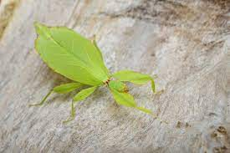
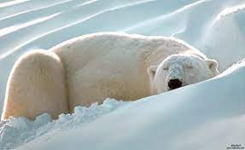
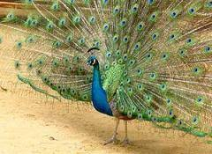
Tipos de adaptación
A) Morfológica: Es la variación física de una especie, se representa en la pérdida o ganancia de miembros.
B) Fisiológica Variación en el funcionamiento interno del organismo, motivado por el entorno.
C) Etológica Variación conductual del individuo, así como su estrategia depredadora o hábitos de alimentación
Imagen 5: adaptación morfológica
Recuperado de: https://www.lifeder.com/adaptacion-morfologica/
Imagen 6: adaptación fisiológica
Recuperado de: https://ejemplosde.com.mx/ejemplos-de-adaptaciones-fisiologicas
Imagen 7: Adaptación etológica
Recuperado de: https://ejemplosde.com.mx/ejemplos-de-adaptaciones-etologicas

Slide 8
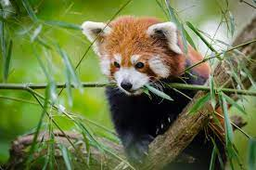
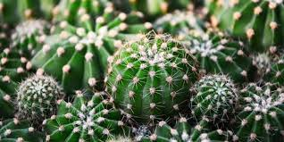
Ejemplos de adaptación
En los animales:
El aumento de tamaño de caballo, para hacer frente a los depredadores de la pradera.
El gran desarrollo de los músculos para la masticación, en el caso de los lobos.
La cola del oso hormiguero, que le sirve a modo de abrigo.
En las plantas:
Las espinas de los cactus. En ambientes tan hostiles como los áridos, la vegetación se ha adaptado para protegerse más intensamente de los eventuales
Imagen 8: Adaptación de cactus
Recuperado de: https://concepto.de/adaptacion-de-los-seres-vivos/
Imagen 9: Adaptación de animales en este caso de un zorro
Recuperado de: https://www.expertoanimal.com/adaptacion-de-los-seres-vivos-al-medio-23671.html

Slide 9
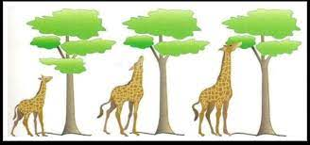
Leyes de la adaptación
Ley del uso o desuso : si se usan partes del cuerpo éstos se van a fortalecer.
De caracteres: el perfeccionamiento o la reducción, del cuerpo, se heredan por generaciones.
Imagen 10: Ley de la adaptación
Recuperado de: chrome-extension://efaidnbmnnnibpcajpcglclefindmkaj/https://liceotecnicovir

Slide 10
Linkografía
https://link.springer.com/chapter/10.1007/978-1-4684-9063-3_14
https://eric.ed.gov/?id=ED277548
https://www.univision.com/explora/3-animales-con-increibles-adaptaciones-al-medio
https://www.bbc.com/mundo/vert-fut-55011670#:~:text=La%20idea%20es%20que%20los,y%20se%20volverán%20más%20comunes.
https://www.ecologiaverde.com/adaptacion-biologica-que-es-tipos-y-ejemplos-2893.html

Slide 11
https://e1.portalacademico.cch.unam.mx/alumno/biologia2/unidad1/evolucion/lamarck

